Slide 1
LWJGL2 Game
Martin Malíř

Slide 2
Obsah
Základní mechaniky
Popis částí
Generování heigh mapy
Mapa
Osvětlení
Mlha
Skybox
Denní / noční cyklus
Zvuk
Entity
Hráč
Nepřítel
Projektil
Ukázka

Slide 3
Základní mechaniky
Generování height mapy
Umístění hráče na náhodné místo
Vytvoření nepřátel
Periodické přidávání nepřátel
Získání nejvyššího skóre

Slide 4
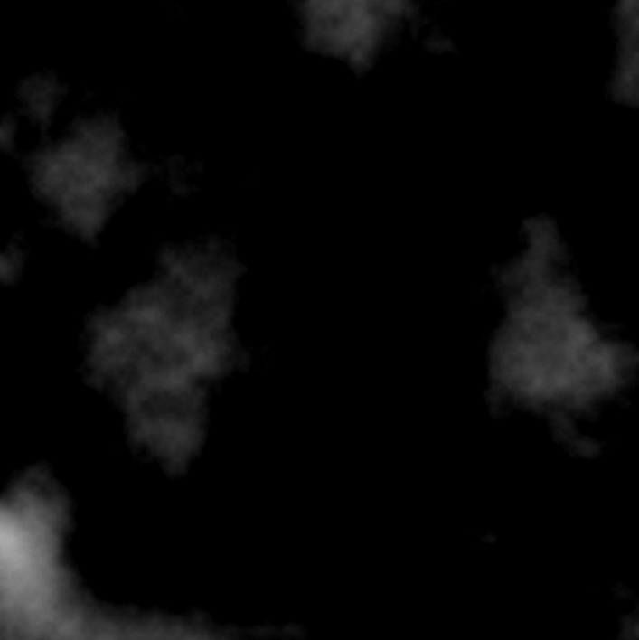
Generování height mapy
Perlin noise algorithm
Rozměry 2048x2048
Světlejší = vyšší
Procházení „mapy“ v cyklu
Podle x a y souřadnice na mapě se určí výška

Slide 5
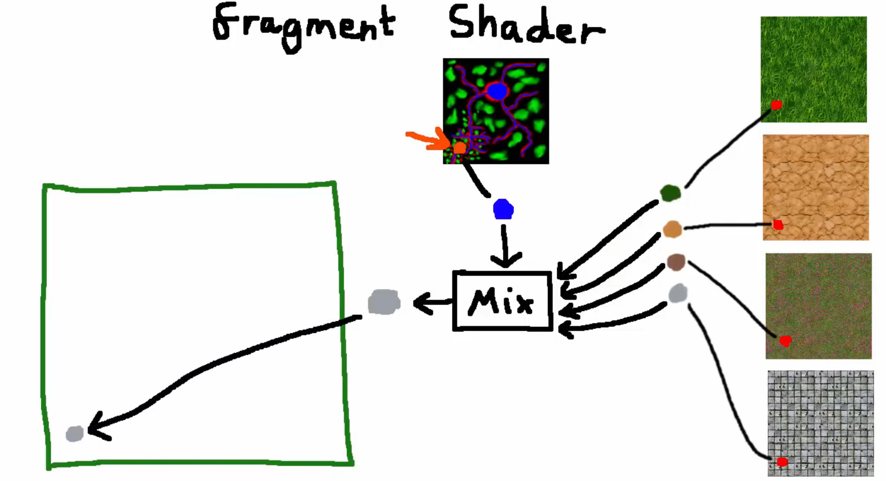
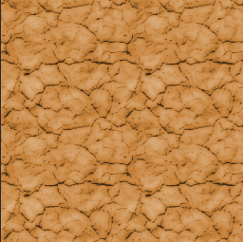
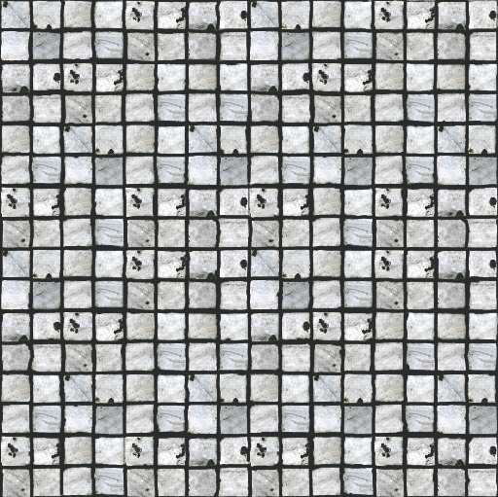
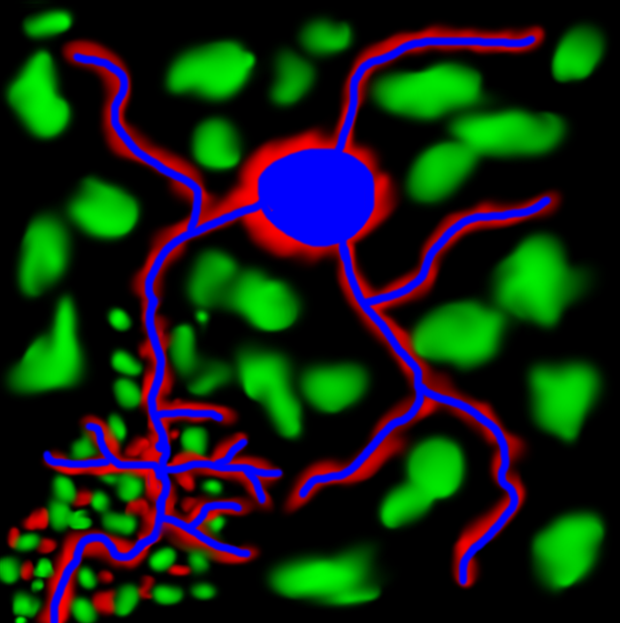
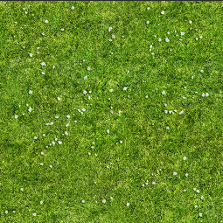
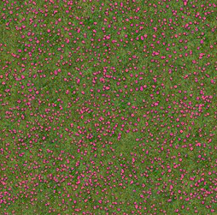
Mapa
Podle souřadnice a barvy
Pomocí „uniform“ předám shaderu
private void bindTextures(Terrain terrain) { TerrainTexturePack texturePack = terrain.getTexturePack(); GL13.glActiveTexture(GL13.GL_TEXTURE0); GL11.glBindTexture(GL11.GL_TEXTURE_2D, texturePack.getBackgroundTexture().getTextureID()); GL13.glActiveTexture(GL13.GL_TEXTURE1); GL11.glBindTexture(GL11.GL_TEXTURE_2D, texturePack.getrTexture().getTextureID()); GL13.glActiveTexture(GL13.GL_TEXTURE2); GL11.glBindTexture(GL11.GL_TEXTURE_2D, texturePack.getgTexture().getTextureID()); GL13.glActiveTexture(GL13.GL_TEXTURE3); GL11.glBindTexture(GL11.GL_TEXTURE_2D, texturePack.getbTexture().getTextureID()); GL13.glActiveTexture(GL13.GL_TEXTURE4); GL11.glBindTexture(GL11.GL_TEXTURE_2D, terrain.getBlendMap().getTextureID()); }
public void connectTextureUnits() { super.loadInt(location_backgroundTexture, 0); super.loadInt(location_rTexture, 1); super.loadInt(location_gTexture, 2); super.loadInt(location_bTexture, 3); super.loadInt(location_blendMap, 4); }

Slide 6
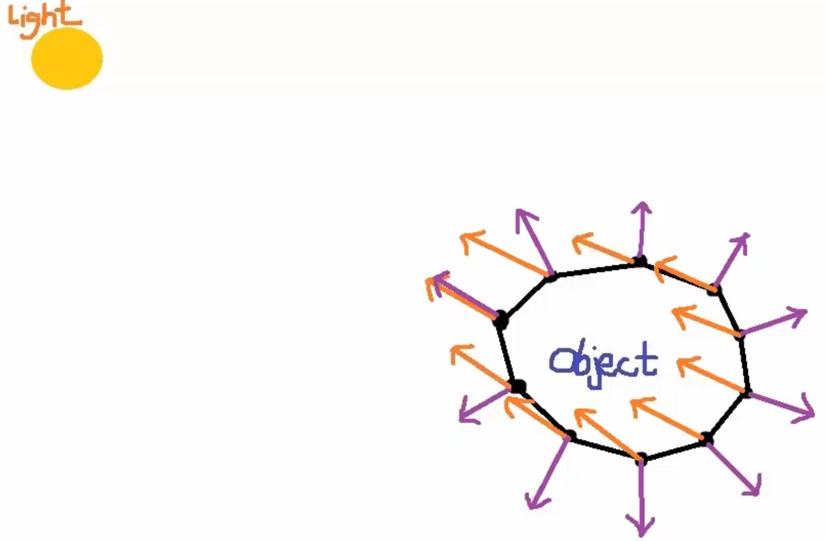
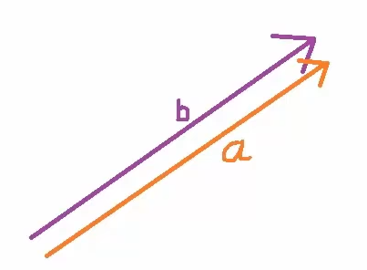
Osvětlení
Pomocí normálových vektorů
Dot product: 0 – 1
„Jak podobné si vektory jsou“
vec3 unitNormal = normalize(surfaceNormal);
vec3 unitLightVector = normalize(toLightVector[i]); float nDot1 = dot(unitNormal, unitLightVector);
float brightness = max(nDot1, 0.0);

Slide 7
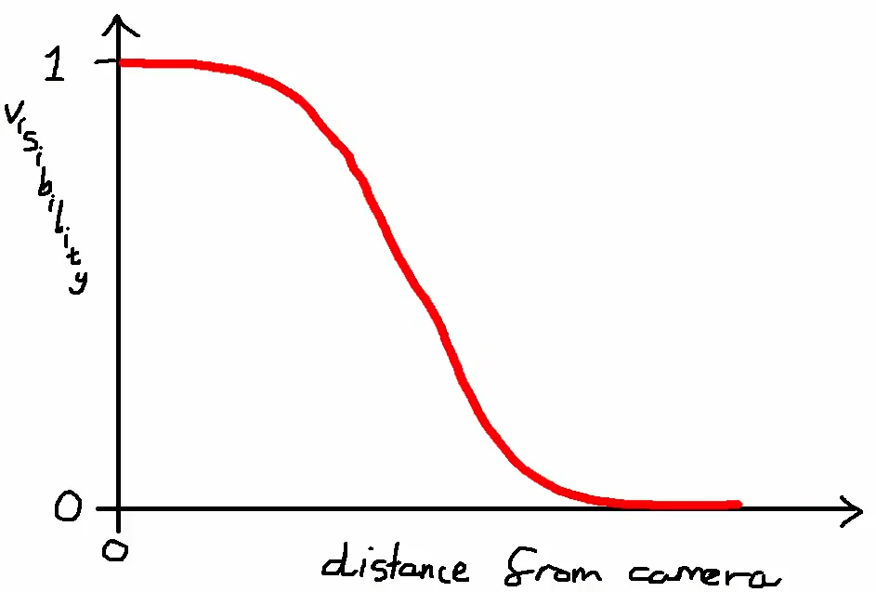
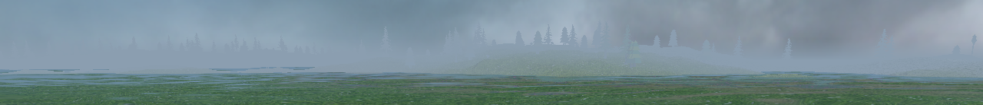
Mlha
Exponenciální snížení viditelnosti podle vzdálenosti
V = e^{-(vzdálenost * hustota)spád}
const float density = 0.0035;
const float gradient = 5;
vec4 positionRelativeToCam = viewMatrix * worldPosition;
float distance = length(positionRelativeToCam.xyz);
visibility = exp(-pow((distance * density), gradient));
visibility = clamp(visibility, 0.0, 1.0);
in float visibility;
uniform vec3 skyColor;
out_Color = mix(vec4(skyColor, 1.0), out_Color, visibility);
private static final float RED = 0.5444f; private static final float GREEN = 0.62f; private static final float BLUE = 0.69f;

Slide 8
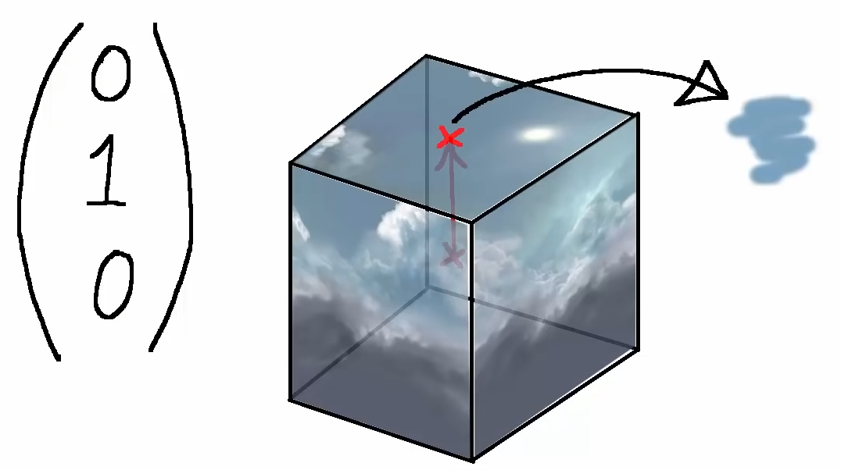
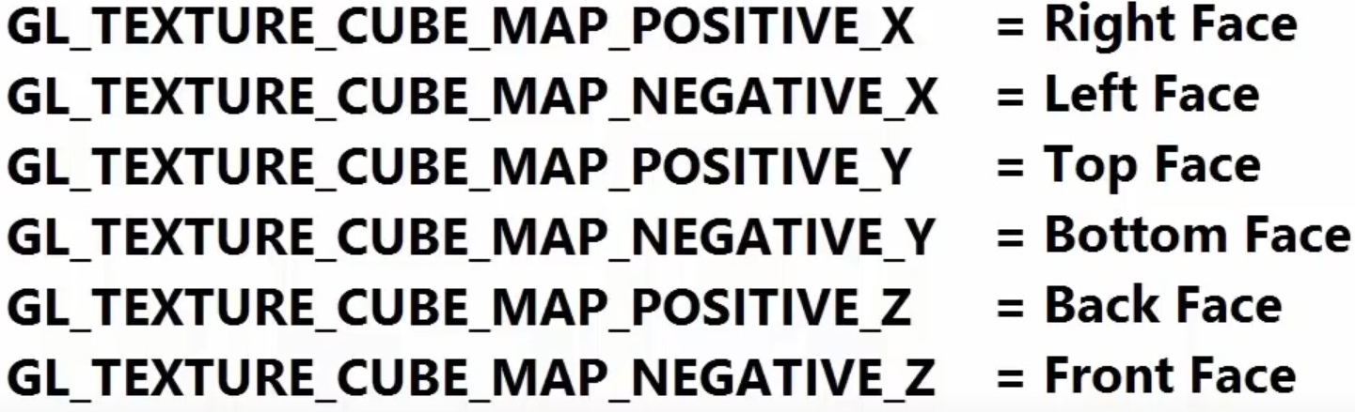
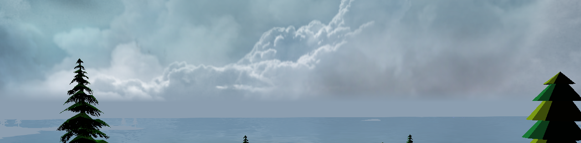
Skybox
Cube map texture
Ve statické vzdálenosti od kamery
Kamera vždy ve středu skyboxu
for (int i = 0; i < textureFiles.length; i++) { TextureData data = decodeTextureFile("src/main/resources/" + textureFiles[i] + ".png"); GL11.glTexImage2D(GL13.GL_TEXTURE_CUBE_MAP_POSITIVE_X + i, 0, GL11.GL_RGBA, data.getWidth(), data.getHeight(), 0, GL11.GL_RGBA, GL11.GL_UNSIGNED_BYTE, data.getBuffer()); }

Slide 9
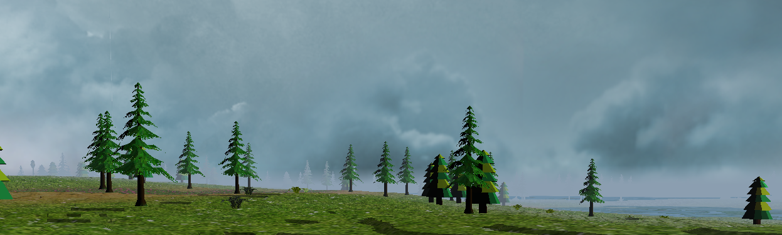
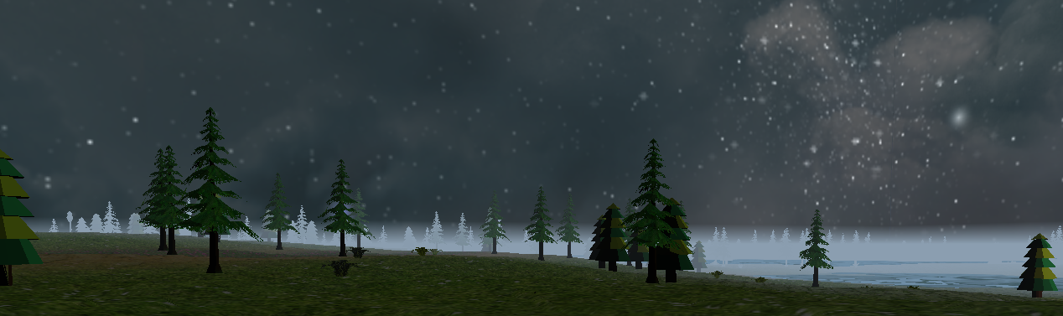
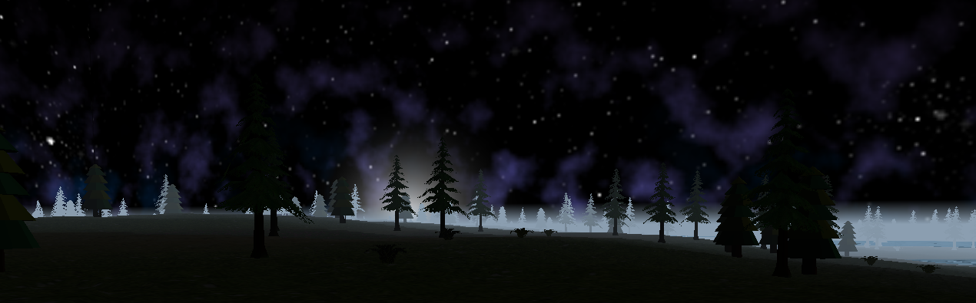
Denní / noční cyklus
Změna textury na základě uplynulého času
Zvýšení / snížení intenzity slunce
vec4 texture1 = texture(cubeMap, textureCoords); vec4 texture2 = texture(cubeMap2, textureCoords); vec4 finalColor = mix(texture1, texture2, blendFactor); float factor = (textureCoords.y - lowerLimit) / (upperLimit - lowerLimit); factor = clamp(factor, 0.0, 1.0); out_Color = mix(vec4(fogColor, 1.0), finalColor, factor);
if (time < 30000) { texture1 = nightTexture; texture2 = nightTexture; blendFactor = time / 30000.0f; sunlightIntensity = time / 30000.0f;

Slide 10
Zvuk
public static void playSound(String soundFile, float volume, boolean shouldRepeat) { try { FileInputStream fin = new FileInputStream(soundFile); BufferedInputStream bin = new BufferedInputStream(fin); WaveData waveFile = WaveData.create(bin); int buffer = AL10.alGenBuffers(); AL10.alBufferData(buffer, waveFile.format, waveFile.data, waveFile.samplerate); waveFile.dispose(); int source = AL10.alGenSources(); AL10.alSourcei(source, AL10.AL_BUFFER, buffer); AL10.alSourcef(source, AL10.AL_GAIN, volume); AL10.alSourcef(source, AL10.AL_PITCH, 1.0f); AL10.alSource3f(source, AL10.AL_POSITION, 0.0f, 0.0f, 0.0f); AL10.alSource3f(source, AL10.AL_VELOCITY, 0.0f, 0.0f, 0.0f); if (shouldRepeat) AL10.alSourcei(source, AL10.AL_LOOPING, AL10.AL_TRUE); AL10.alSourcei(source, AL10.AL_PLAYING, AL10.AL_TRUE); AL10.alSourcePlay(source); } catch (Exception e) { e.printStackTrace(); } }
WAV (WAVE) soubory
Vytvořen firmou IGM a Microsoft
Při
Ambient
Kolizi
Výstřelu
Zásahu
SoundManager.playSound("src/main/resources/sounds/forest.wav", 0.2f, true);

Slide 11
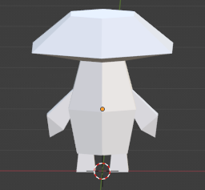
Hráč
Kolize s nepřáteli
Gravitace
Kontrola vstupu z klávesnice pro pohyb
Kontrola pro střelbu
Střelba ve směru pohledu hráče
Zpomalení ve vodě
Otáčení kamerou

Slide 12
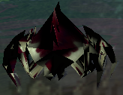
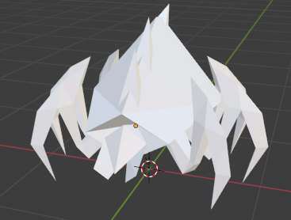
Nepřátelé
Umístěni na náhodné místo ve světe
Neovlivněni vodou
10 nepřátel
Nová vlna nepřátel po 30 sekundách, poté po 15 sekundách

Slide 13
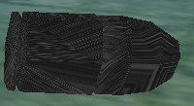
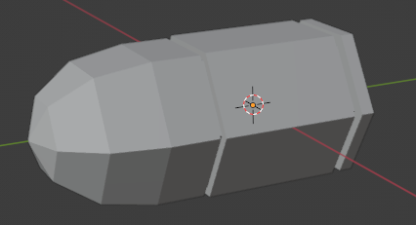
Projektil
Každý frame aktualizace polohy
Životnost 5 vteřin
Pokud se dostane mimo plochu, zničí se
Při kolizi s nepřítelem zničí sebe i nepřítele

Slide 14
Ukázka

Slide 15
Děkuji za pozornost

